Slide 1
Естонія

Slide 2
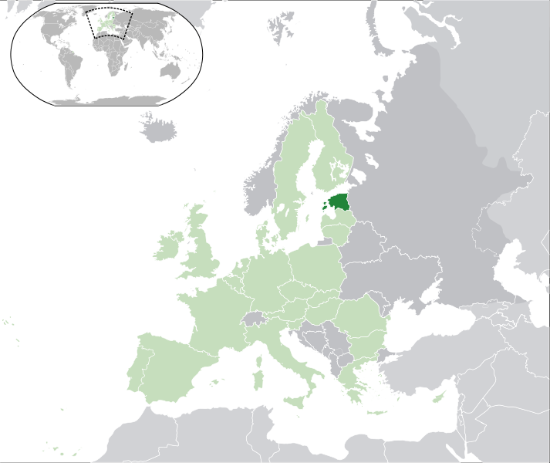
Естонська республіка
Прапор
Положення в Європі і Європейському союзі
Герб

Slide 3
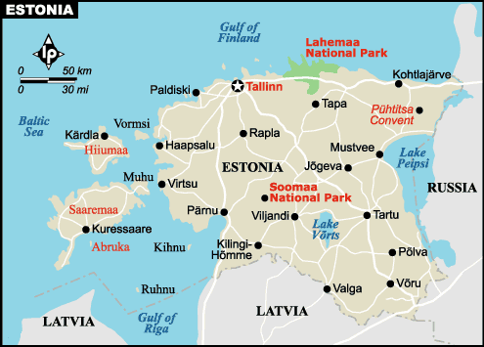
Географічне положення
Знаходиться в Європі
Межує з Росією, Латвією, Фінляндією
Омивається водами Балтійського моря, а також Ризького і Фінського заливів
S=45 226 км²

Slide 4
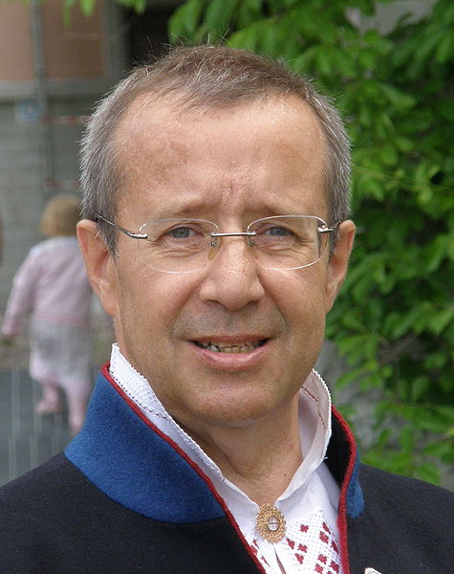
Державний устрій
Форма правління - парламентська республіка
Законодавча влада належить однопалатному парламенту - Рийгикогу
Глава держави - Президент Республіки, що виконує представницькі і різні формально-юридичні функції
Виконавча влада належить Уряду Республіки на чолі з прем'єр-міністром
Тоомас Хендрік Ільвес
Президент Естонської республіки з 2006 року

Slide 5
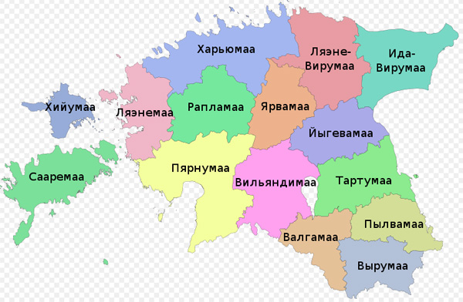
Адміністративний поділ
15 повітів: Ида-Вирумаа, Йыгевама, Ляэнемаа, Ляэне-Вирумаа, Пылвамаа, Пярнумаа, Рапламаа, Сааремаа, Тартумаа, Харьюмаа, Хийумаа, Ярвамаа, Вырумаа, Вильяндимаа, Валгамаа

Slide 6
Населення
Чисельність населення
1 340 127 чел.
Тільки близько 30% населення відносить себе до певної релігії:13,6% - лютерани, 12,8% - православні, 0,5% - баптисти, 0,5% - католики и т.д.

Slide 7
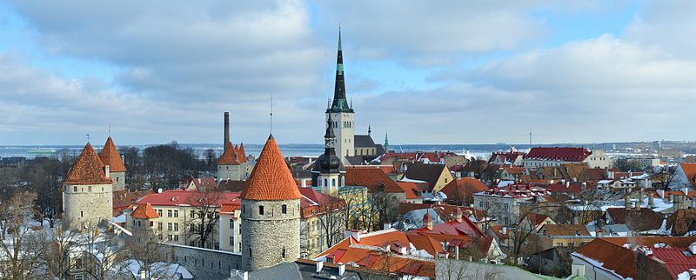
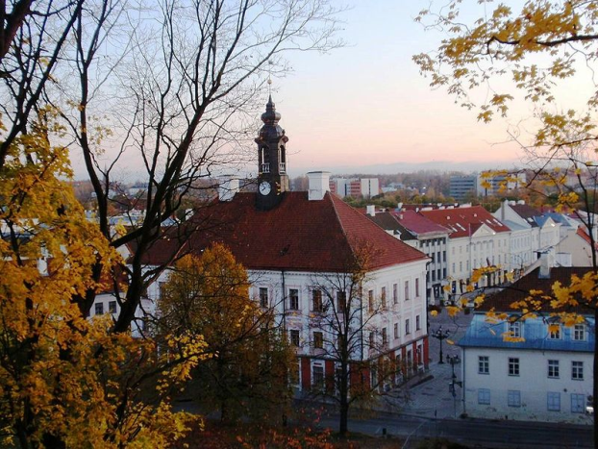
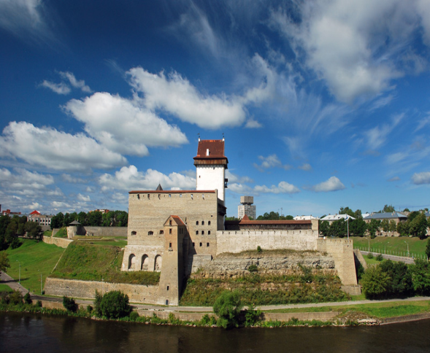
Урбанізація
3 найбільших міста:
Рівень урбанізації - більше за 70%
Статус міста мають 47 населених пунктів
Столична агломерація налічує більше 400 тисяч жителів (майже 1/3 населення країни)
Таллін
Тарту
Нарва

Slide 8
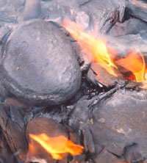
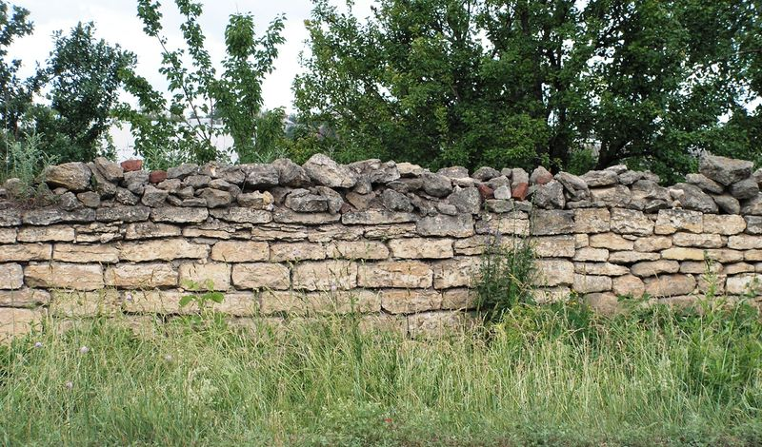
Корисні копалини
Горючий сланець
Вапняк

Slide 9
Економіка
ВВП:
ВВП на душу населення:
26,950 млрд.$
20 182 $
Головні галузі:
добувна
текстильна
машинобудування
деревообробна
хімічна промисловість

Slide 10
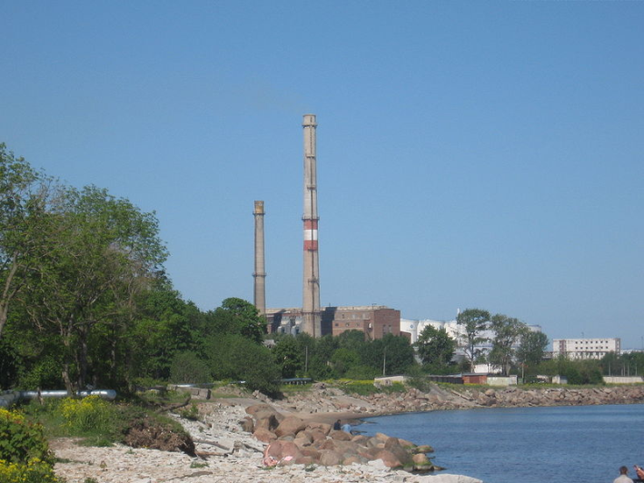
Промисловість
Основні галузі:
Паливно-енергетичний комплекс
Хімічна промисловість
Машинобудування
Текстильна промисловість
Целюлозно-паперова і деревообробна промисловість
Паливно – енергетичний комплекс
Основу ПЕК складає здобич і використання горючих сланців
Сланцевий басейн знаходиться в повіті Ида-Вирумаа
Промисловий центр галузі - р. Силламяэ

Slide 11
Промисловість
Хімічна промисловість
Машинобудування
Розвивається на основі переробки сланців
Азотні добрива, феноли, барвники, сланцева олія
Хімічні комбінати - г.Кохтла-Ярве і г.Кивиыли
Нематеріаломістке (випуск електроустаткування, радіоапаратури)
Металоємне (устаткування для здобичі і переробки сланців)
BLRT Grupp - одна з найбільших машинобудівних компаній
Целюлозно-паперова і деревообробна промисловість
Текстильна промисловість
Бавовняне виробництво
Промисловий центр - г.Нарва
Промислові центри – Кехра, Тарту, Пярну

Slide 12
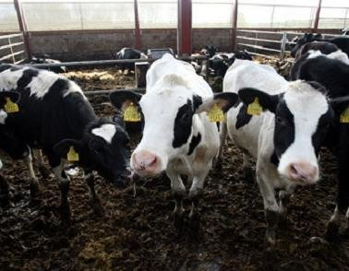
Сільське господарство
Головна галузь сільського господарства - тваринництво м'ясо-молочного напряму і свинарство (особливо беконне)
Рослинництво займається виробництвом кормів для тваринництва, а також вирощуванням технічних культур
Розвинене рибальство
Однією з головних проблем сільського господарства Естонії, в силу північного розташування її території, є високі енергетичні витрати на виробництво, що перевищують витрати в інших країнах Євросоюзу.

Slide 13
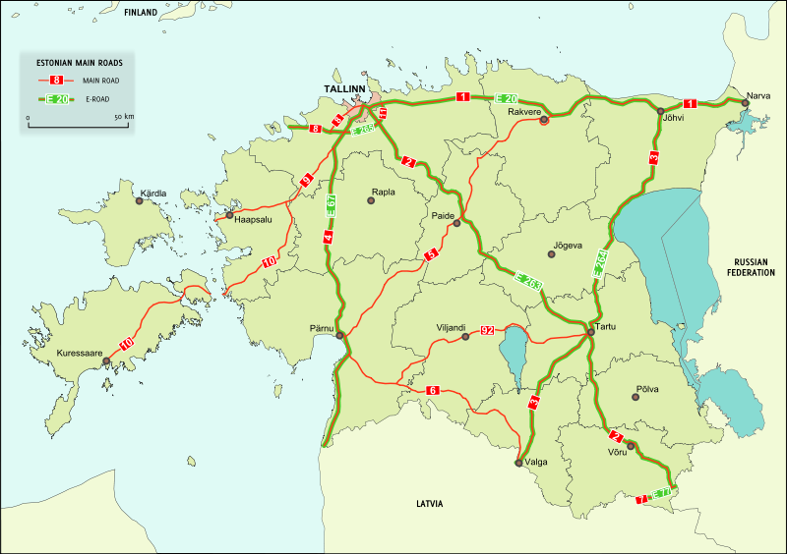
Транспорт
Транспорт в Естонії представлений мережею автомобільних доріг і залізниць
Автомобільні дороги
Протяжність автомобільних доріг більше 42 тис. км
Залізниця
Загальна протяжність мережі залізниць складає 1811 км

Slide 14
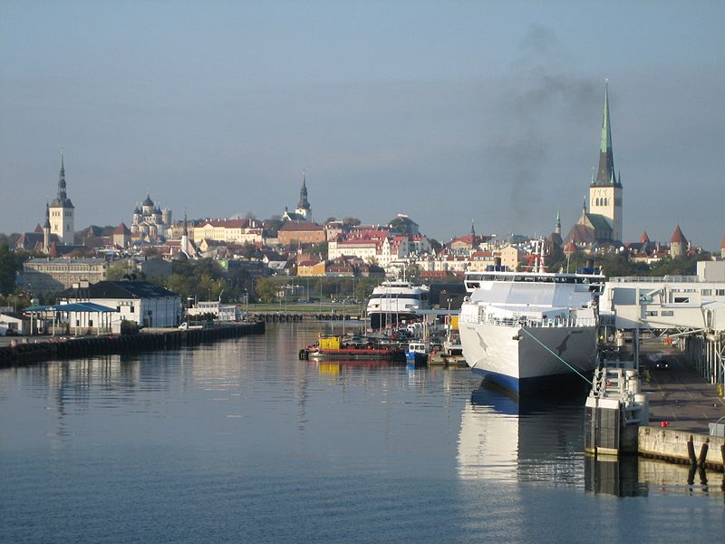
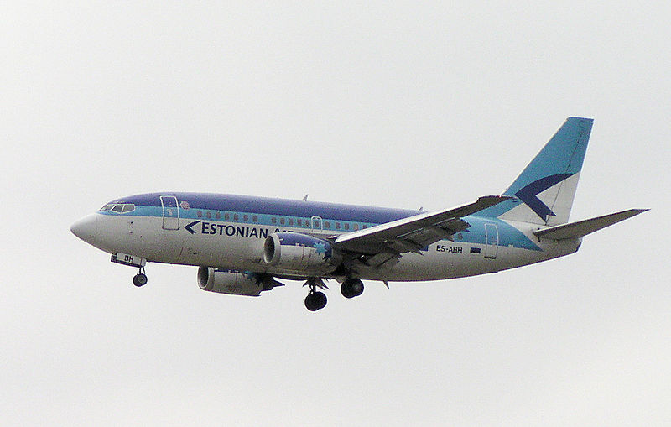
Транспорт
Таллінський морський порт
Літак авіакомпанії Estonian Air

Slide 15
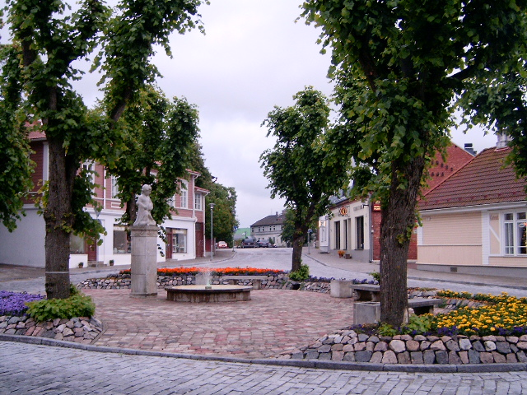
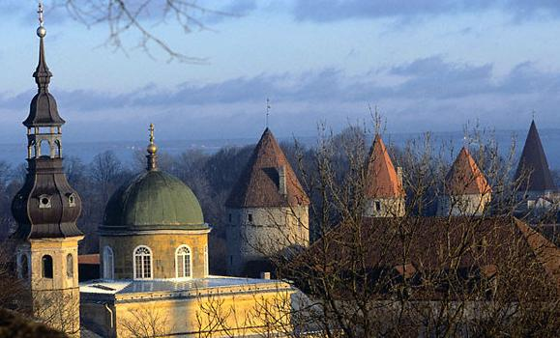
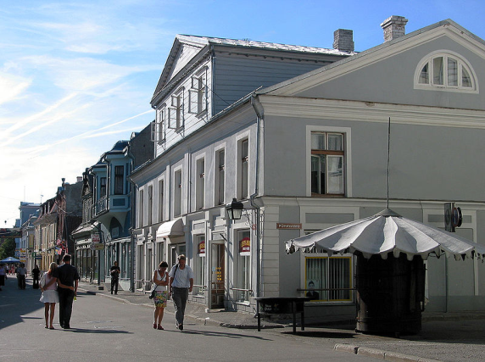
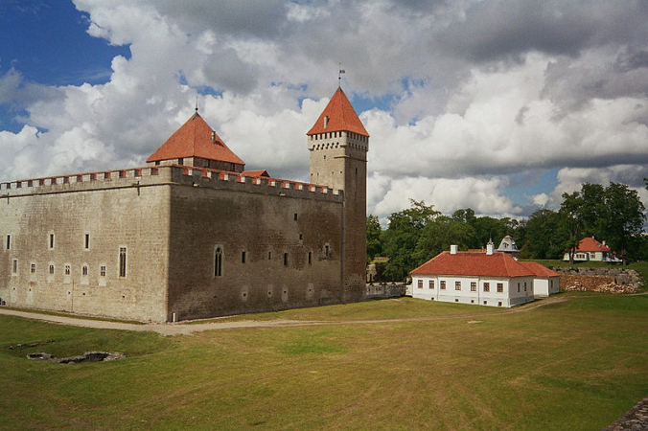
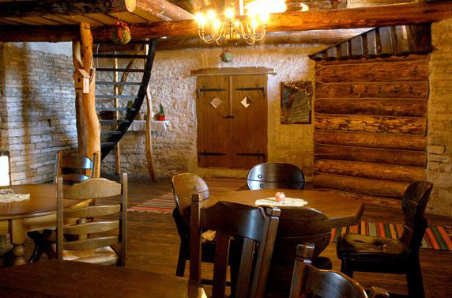
Туризм
Головні туристичні об'єкти :
Таллінн
Курортні міста Пярну, Хаапсалу, Курессааре, Тойле і Нарва-Йыесуу
Острови Сааремаа, Хийумаа
Естонські туристичні хутори

Slide 16
Міжнародна торгівля
Головні торгівельні партнери:
Швеція
Фінляндія
Росія
Основні товарні групи зовнішньої торгівлі (як експорту, так і імпорту) :
Є членом Європейського союзу (з 2004г.), НАТО (з 2004г.), Організації економічного співробітництва і розвитку , Організації по безпеці і співпраці в Європі (ОБСЄ) і світовій (СОТ) організації торгівлі.
машини і транспортне устаткування
промислові товари і готові вироби
мінеральне паливо і паливно-мастильні матеріали

